Slide 1
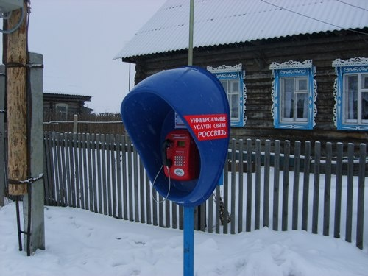
Организация сельских телефонных сетей
Принципы построения

Slide 2
Связь в сельской местности – это система электросвязи сельского административного района (САР).
Для ее организации на территории района создается местная сельская первичная сеть (СПС). Эта сеть служит основой для создания сельских вторичных сетей, включая сеть ТфОП.
Сельская телефонная сеть (СТС) представляет собой совокупность местных телефонных станций, межстанционных соединительных линий, организуемых по физическим цепям и каналами систем передачи, абонентских линий и оконечных абонентских устройств.
Сеть СТС предназначается для установления соединений в пределах САР и выхода абонентов на сети внутризоновой, междугородной и международной связи.
В состав СТС входят технические средства телефонных сооружений населенных пунктов, отнесенных к сельской местности, а также райцентров, городов районного подчинения и поселков городского типа.

Slide 3
При выборе способа построения СТС необходимо знать основные особенности САР, на территории которого создается эта сеть. В общем случае, к этим особенностям можно отнести следующее:
· низкая плотность населения;
· значительная территория, охватываемая САР;
· большое число населенных пунктов с незначительным числом жителей (менее 1000 человек);
· меньшая потребность в современных услугах электросвязи, чем у жителей города;
· наличие существенного информационного тяготения между периферийными населенными пунктами и райцентром, по сравнению с тяготением между периферийными населенными пунктами САР;
· более сложные условия эксплуатации средств связи, чем в городе;
· невозможность, в ряде случаев осуществления, телефонизации с использование проводных средств связи.

Slide 4
Указанные выше особенности приводят к тому, что средняя емкость сельских АТС много меньше средней емкости городских АТС;
- среднее расстояние между АТС на СТС значительно превышает среднее расстояние между станциями ГТС;
-среднее число СЛ в пучках между станциями СТС меньше, чем на ГТС;
-разброс длин абонентских линий на СТС значительно больше, чем на ГТС.
Эти особенности СТС обуславливают более высокие по сравнению с ГТС капитальные вложения и эксплуатационные расходы по линейным и станционным сооружениям в расчете на один номер емкости сети. Поэтому при проектировании СТС предусматриваются следующие меры для повышения использования соединительных и абонентских линий:
· применение радиального или радиально-узлового способа построения сети;
· использование линий двухстороннего занятия;
· увеличение норм допустимых потерь вызовов по сравнению с нормами потерь для ГТС;
· использование универсальных СЛ, обеспечивающих все виды связи (местной, междугородной и внутризоновой);
· применение спаренного включение телефонных аппаратов.

Slide 5
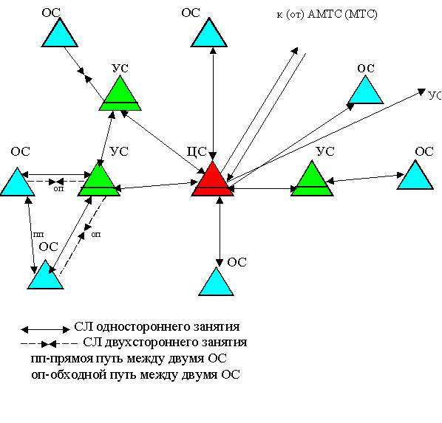

Slide 6
По назначению и месту расположения станции СТС делятся на следующие виды:
· ЦС, расположеннная в районном центре, выполняющая одновременно функции телефонной станции районного центра и транзитного узла СТС. В ЦС включаются узловые станции (УС) и оконечные станции (ОС). Через ЦС осуществляется связь со спецслужбами и справочно-информационными службами, МТС райцентра и АМТС;
· УС, расположенные в любых населенных пунктах сельского района с учетом технико-экономических соображений. Через УС осуществляется транзитная связь между включенными в нее ОС, а также между этими ОС и ЦС или другими УС (при использовании прямых путей на уровне УС);
· ОС, расположенные в любых населенных пунктах сельского района.

Slide 7
ОС включаются в ЦС или УС. Возможна организация прямых путей между ОС или ОС и другими УС.
Сеть СТС, имеющая структуру ОС – ЦС получила название одноступенчатой.
При наличии на СТС и УС, структура сети называется двухступенчатой.
Выбор схемы построения СТС (одноступенчатой или двухступенчатой) производится при проектировании на основе технико-экономического сравнения вариантов построения СТС. Для обеспечения необходимого качества и нормы по затуханию тракта телефонной передачи, УС и ЦС должны обеспечивать четырехпроводные соединения.
Связь станций СТС между собой может осуществляться по односторонним, двухсторонним, раздельным или общим для местной междугородной связи (универсальным СА).

Slide 8
Внедрение цифровых систем коммутации на СТС позволяет включить:
· индивидуальные аналоговые двухпроводные линии непосредственно в АТС, через цифровые концентраторы и абонентские мультиплексоры. Выбор включения тем или иным способом аналоговых абонентских линий определяется экономическими соображениями;
· цифровые абонентские линии для реализации услуг N–ISDN (ISDN (англ. Integrated Services Digital Network) — данная технология обеспечивает передачу цифрового сигнала по телефонным каналам с предоставлением различных служб.);
· линий радиотелефонной связи;
· использование многоточечного подключения цифровых АТС малой емкости или концентраторов в кольцевую распределительную цифровую систему передачи;
· оптические кабели (при использовании соответствующих интерфейсов);
· использование спутниковых систем передачи с учетом сложного географического и климатического положения САР, низкой плотности населения и отсутствие связи населенного пункта с сельской администрацией и РЦ.
· обходные направления.

Slide 9
Система технической эксплуатации сельских телефонных сетей
Система централизованной технической эксплуатации должна обеспечивать такую организацию технического обслуживания средств связи сельского района, при которой оперативное управление осуществляется из общего центра технической эксплуатации - ЦТЭ.
Система технического обслуживания сельских телефонных сетей представляет собой совокупность технических средств, размещаемых в центре технической эксплуатации и на периферийных объектах зоны обслуживания, с централизованным методом организации технического обслуживания.

Slide 10
Комплекс технических средств системы технической эксплуатации выполняет следующие основные функции:
- обслуживание и управление абонентскими линиями;
- обслуживание и управление линиями с таксофонами;
- управление маршрутизацией;
- обслуживание и управление межстанционными каналами;
- управление учетом трафика;
- обслуживание и управление функцией учета стоимости разговоров;
- обслуживание и управление коммутационными системами и отдельными модулями;
- взаимодействие с контрольными устройствами различных объектов электросвязи (телеграфа, радиовещания и др.);
- управление конфигурацией программных средств;
- контроль качества связи;
- управление сетью;
- осуществление процедуры взаимодействия ЦТЭ с объектами связи.

Slide 11
ЦТЭ выполняют функции сбора информации, накопления, обработки, анализа, индикации, формирования отчетов, общения оператора с системой.
Комплекс оборудования ЦТЭ, построенного на базе цифровой ЦС АТС, содержащей модуль технического обслуживания, выполняющий функции согласования, управления, контроля и обслуживания (рисунок 1).
Комплекс оборудования ЦТЭ, построенного на базе самостоятельного модуля технического обслуживания, который может взаимодействовать с оборудованием любой центральной АТС, в том числе и с аналоговыми центральными станциями, например, с координатными

Slide 12
РУКОВОДЯЩИЙ ДОКУМЕНТ ОТРАСЛИ
ТЕХНИЧЕСКАЯ ЭКСПЛУАТАЦИЯ СЕЛЬСКИХ
ТЕЛЕФОННЫХ СЕТЕЙ
ОСНОВНЫЕ ПОЛОЖЕНИЯ
РД 45.051-99
ЦНТИ «ИНФОРМСВЯЗЬ»
МОСКВА - 1999
Предисловие
РАЗРАБОТАН Ленинградским отраслевым научно-исследовательским
институтом связи (ЛОНИИС)
ВНЕСЕН Научно-техническим управлением и охраны труда Гостелеком России

